Slide 1

WGS 84

Slide 2
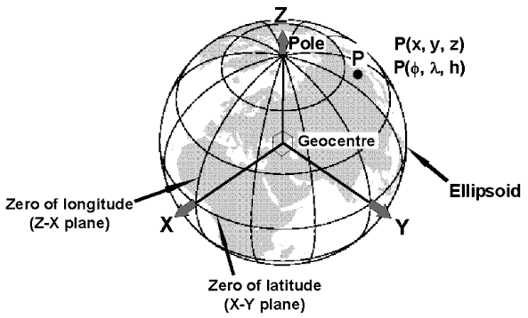
Bestandteile
Referenzellipsoid der am besten an die Erdoberfläche angepasst ist
Koordinaten sind in Längen- und Breitengrad
„ HDDD MM.MMMM“ , H = Hemisphäre (N , S ; E , W), DDD = Grad , MM.MMMMM = Minuten
Geoid EGM96 (Earth Gravitational Model)
12 Fundamentalstationen mit festen Koordinaten
Ursprung in Greenwich ( ca. 100 m neben der Sternwarte)

Slide 3
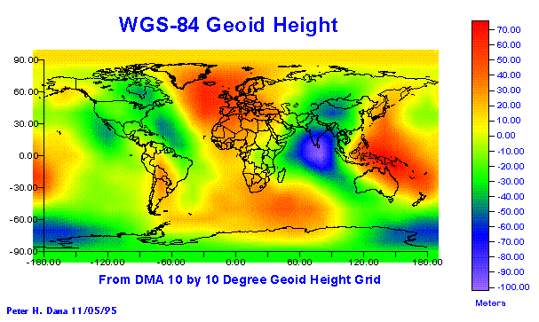
Referenzelipsoid
Große Halbachse a = 6 378 137 m
Kleine Halbachse b = 6 356 752 m
Wird ständig präzisiert (Kontinentaldrift)
Ähnlich GRS 80 Ellipsoid

